Slide 1
Konsep Tuhan Menurut Islam
dan Agama-Agama
Sebuah Kajian Perbandingan

Slide 2
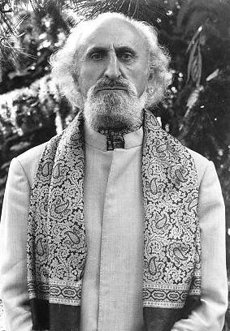
Essence
Esoteric Dimension
Exoteric Dimension

Slide 3
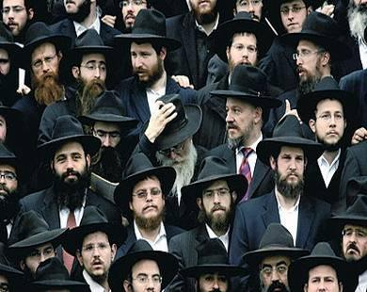
YAHUDI

Slide 4
En Soph
Transenden
Imanen
YHWH ???
Dalam PL; Yahweh, El, Elohim, Eloah
Adonai
Notes:
Tradisi Pagan.

Slide 5

KRISTEN

Slide 6
Syahadat Iman Nicea 325
BAPA
Tuhan Bapak
The Holy Trinity
Ruhul Qudus
Trinitas
ALLAH
Tuhan Anak (Yesus)
ANAK
ROH KUDUS
kitab Ulangan 6:4, dinyatakan bahwa Tuhan itu Esa
Notes:
Tidak ada triniitas dalam bibel,,eric chang

Slide 7
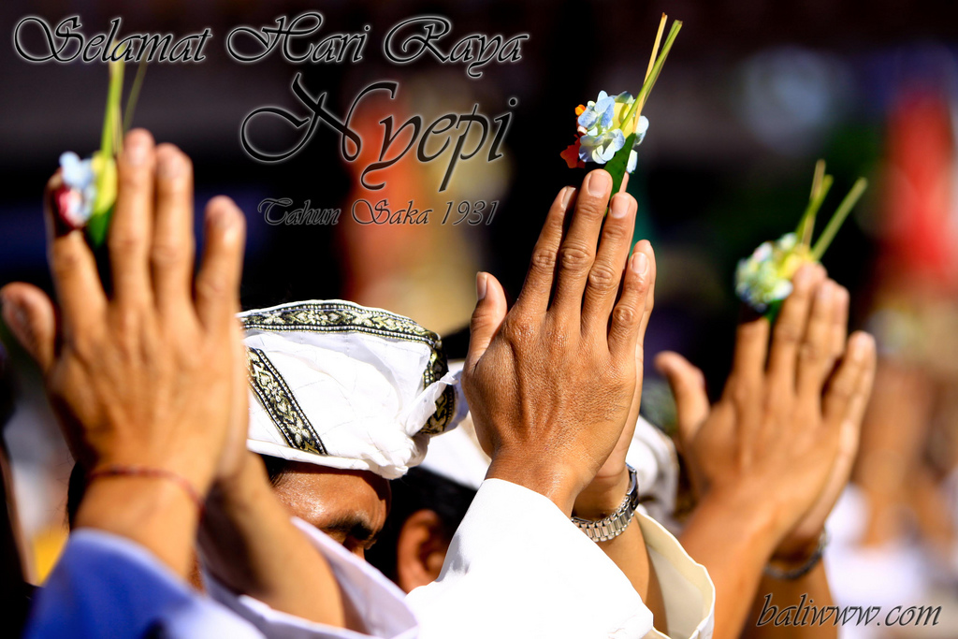
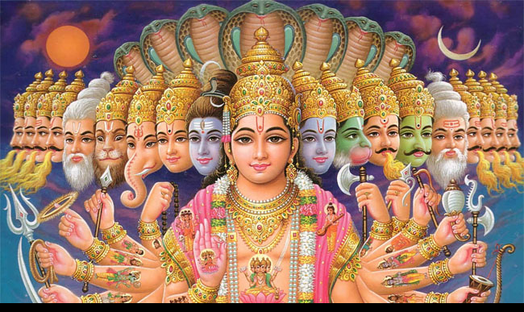
HINDU

Slide 8
Nirguna Brahman (Impersonal God)
Transenden
Saguna Brahman, Ishwara (Personal God)
Imanen
Brahma
Wisnu
Shiwa

Slide 9
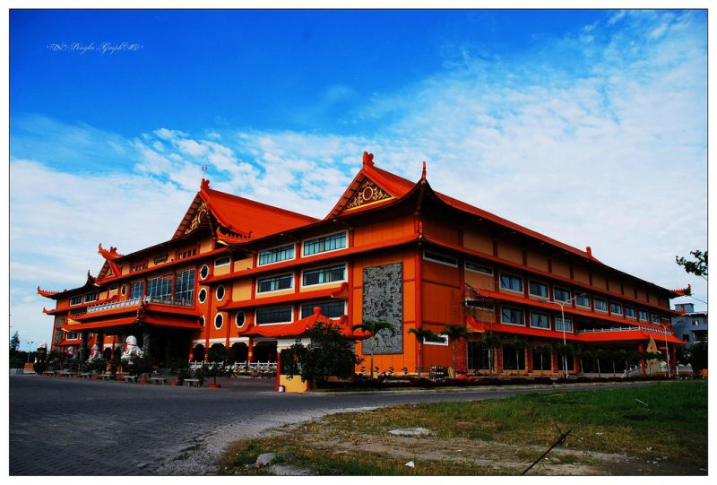
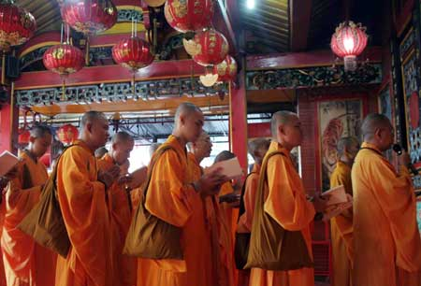
BUDHA

Slide 10
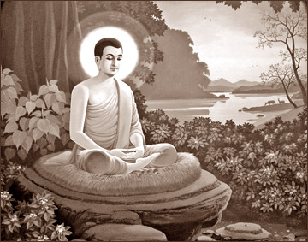
ajatam abhutam akatam asankhatam
Nibbana sebagai Tujuan Akhir
memegang teguh konsep anatta / anatman (doktrin tanpa diri/jiwa)
Sutta Pitaka, Udāna 8: 3; 80-81
Impersonal
Personal
Notes:
Doktrin anatman, tidak ada Tuhan Persoanal dan Imanen, Sutta Pitaka…Nibbana

Slide 11
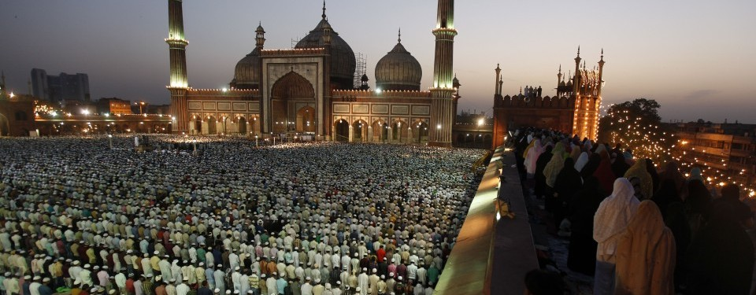
ISLAM

Slide 12
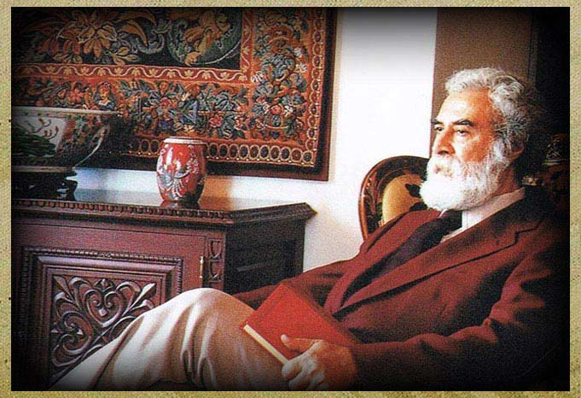
Allah itu ESA
Tauhid Rububiyah
Tauhidullah
Tauhid Uluhiyah
Ibnu Taimiyah
Tauhid Asma’ wa Shifat
The Conception of the nature of God that is derived from Revelation is also established upon the foundations of reason and intuition, and in some cases upon empirical intituition, as a result of man's experience and consciousness of Him and of His creation.
Prolegomena..., hal. 5.
Notes:
Allah berdimensi Transenden sekaligus Imanen (ayat)

Slide 13
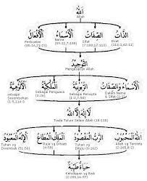

Slide 14
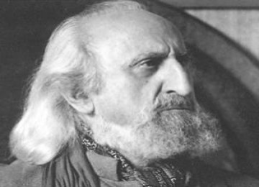
TRANSCENDENT UNITY OF RELIGIONS
SATU TUHAN SATU AGAMA
En Soph
Allah berdimensi Transenden sekaligus imanen
Allah (God)
Nirguna Brahman
eSoteric
YHWH (יהוה)
Impersonal
Yahweh,
El,
Elohim,
Adonai
exoteric
Saguna Brahman
Trinitas
Personal
Notes:
Nama Tuhan

Slide 15
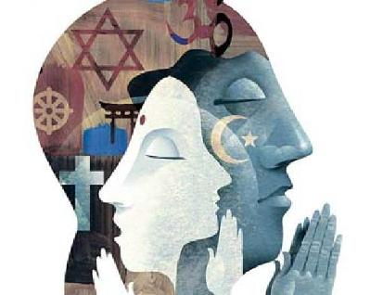
KESIMP
Konsep Tuhan menurut Islam dengan Agama-agama lain jelas berbeda karena masing-masing memiliki konsepsi tersendiri mengenai Tuhan yang tidak bisa dipaksakan untuk sama.
Perbedaan Konsep ketuhanan dalam Agama-agama meruntuhkan teori Schuon tentang Transcendent Unity of Religions.
Notes:
KESIMPULAN

Slide 16
Teori Evolusi ttg Tuhan
Dinamisme
Animisme
Politeisme
Oligateisme
Henoteisme
Monoteisme

